Slide 1
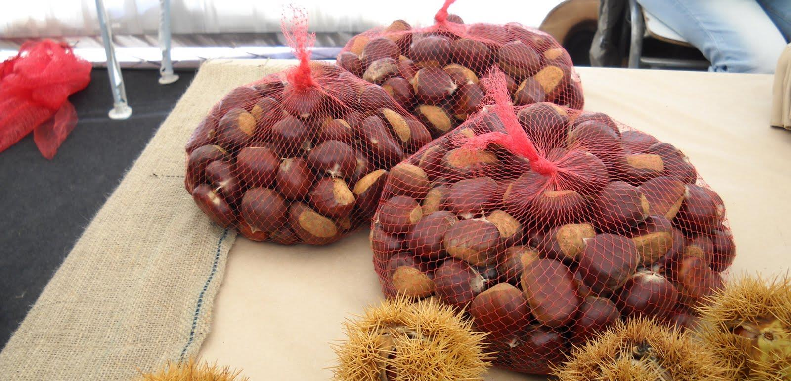
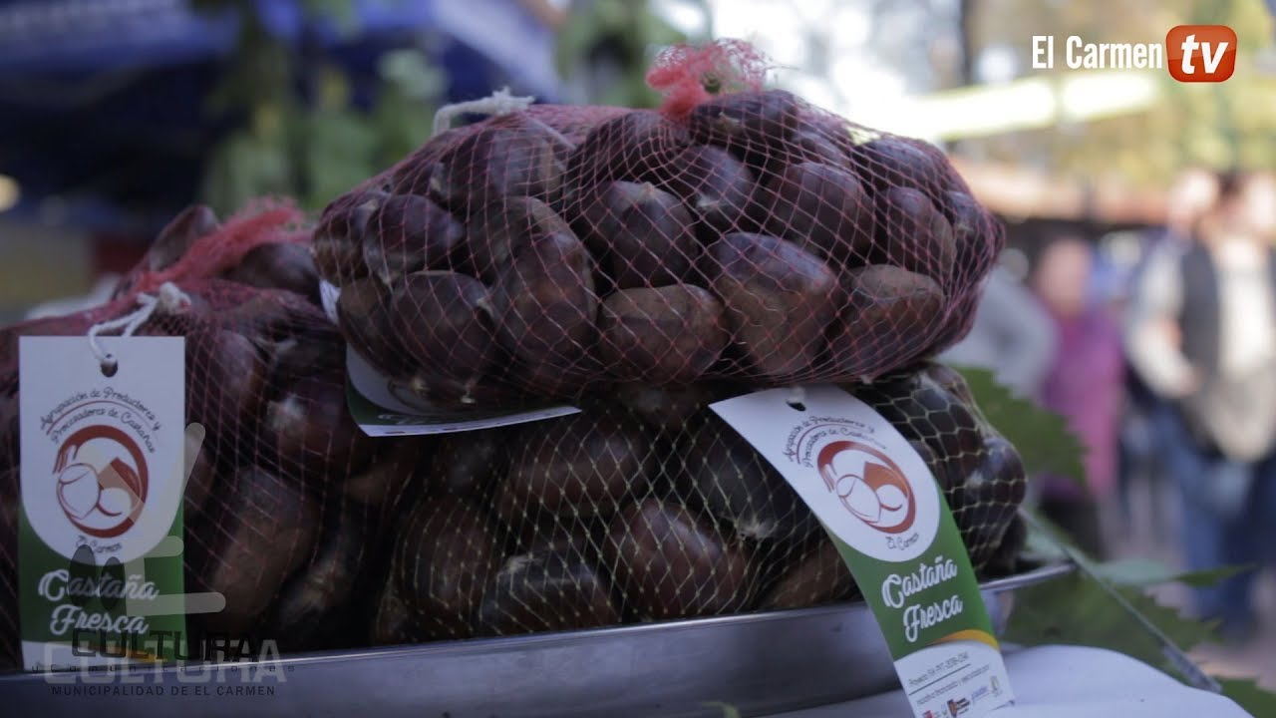





DIGITALIZACIÓN DE LA AGRICULTURA COMO MOTOR DE LA TRANSICIÓN AGROECOLÓGICA EN AMÉRICA LATINA
Octavio Sotomayor
Unidad de Desarrollo Agrícola y Biodiversidad - CEPAL
Santiago, 7 de abril de 2021
Ciclo de seminarios sobre el uso de tecnologías digitales para la prestación de servicios ATER y mercadeo de productos de la agricultura familiar: Experiencias en América Latina y el Caribe y en otras regiones del mundo

Slide 2
“ES NECESARIO UNA TRANSFORMACIÓN DEL SISTEMA ALIMENTARIO” “TENEMOS QUE APLICAR UNA ESTRATEGIA DE BAJO COSTO” (EVITAR EL INMOVILISMO) “LA DIGITALIZACIÓN ES CONDICIÓN NECESARIA PERO NO SUFICIENTE” “LA DIGITALIZACIÓN DEBE ESTAR AL SERVICIO DE NUEVOS PARADIGMAS: TRANSICIÓN AGROECOLÓGICA Y BIOECONOMIA”
Principales mensajes

Slide 3

Impacto fiscal de la pandemia y políticas agrícolas
Retomar la iniciativa: soluciones de bajo costo
Digitalización del sistema alimentario
ATER digital
Mercadeo digital
Conclusiones
PLAN DE LA PRESENTACIÓN

Slide 4


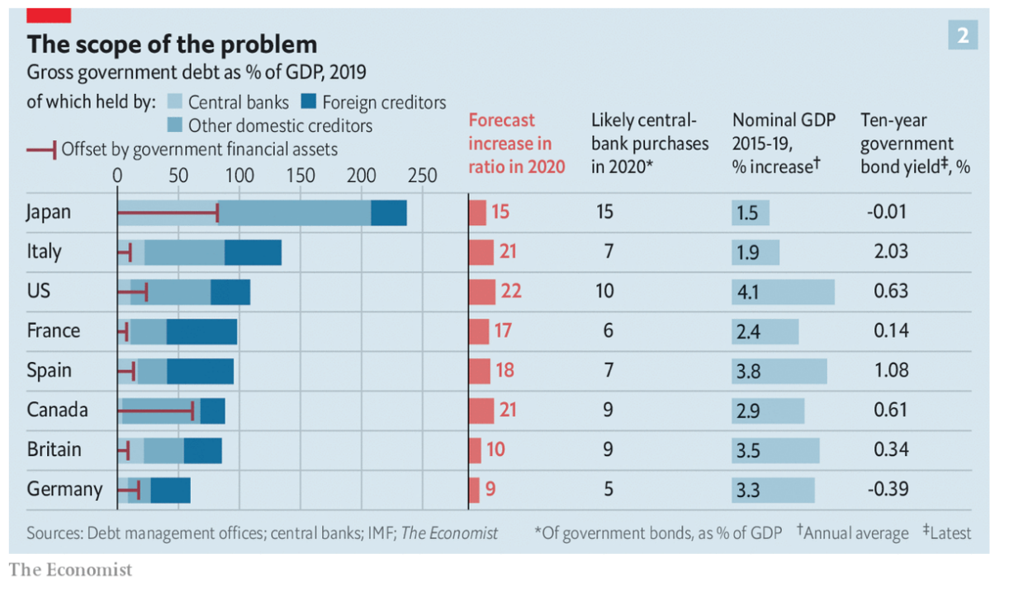
IMPACTO DE LA PANDEMIA EN LA REGIÓN
Tasa crecimiento 2020: - 7,7%
Cierre de 2,7 millones de empresas
Tasa de Pobreza: de 30.3% a 33,7 % (de 185,5 millones en 2019 a 209 millones)
Desocupación: 44,1 millones
Retroceso de al menos un decenio en desarrollo económico y social
GOVERNMENT FINANCES
AFTER THE DISEASE, THE DEBT
DEUDA PÚBLICA (marzo 2020)
Argentina: 89%
Brasil: 79%
Costa Rica: 60%
Uruguay: 55%
Colombia: 51%
Ecuador: 48%
México: 39%
Chile: 30%
Guatemala: 27%
Perú: 24%
Paraguay: 23%
PROMEDIO REGIONAL: 46,8% DEL PIB REGIONAL
CEPAL (2020). Panorama Fiscal de América Latina y el Caribe, Santiago.

Slide 5
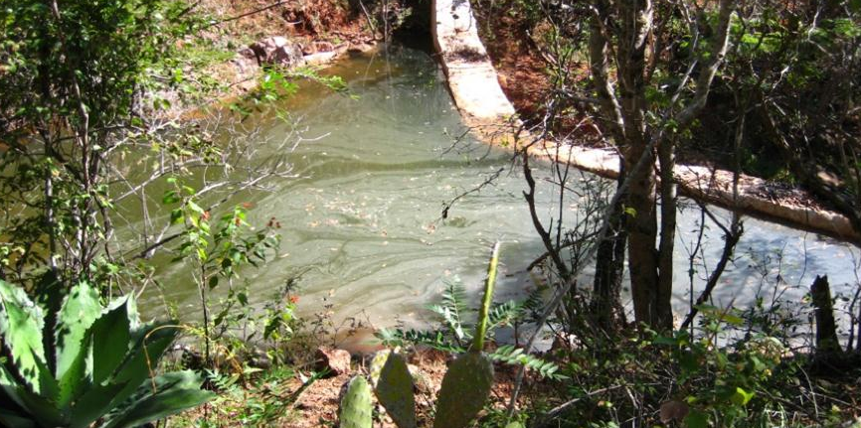
RETOMANDO LA INICIATIVA: SOLUCIONES DE BAJO COSTO

Slide 6
Post pandemia: reactivación sostenible
Relanzar la economía
Crisis de repetición, fallos en cascada, nuevas crisis sistémicas
Enseñanzas: tenemos que operar dentro de los límites del planeta (economía circular, transición agroecológica)
Los Estados están bajo presión y muy debilitados
Ambición: romper el modelo dominante, avanzar hacia una sociedad más orgánica y más integrada
En ese contexto: digitalización como herramienta que ayuda a la transición
“Las crisis son la manera en que la sociedad se asegura de que todos sepan que ciertas cosas no van a continuar de la misma manera”
Baecker, 2013
Tenemos que avanzar hacia modelos de producción agroecológicos, esto es, “agroecosistemas diversificados, (que) imitan los sistemas naturales tan fielmente como sea posible para mejorar la producción sustentable y la independencia” (FAO, 2018)

Slide 7
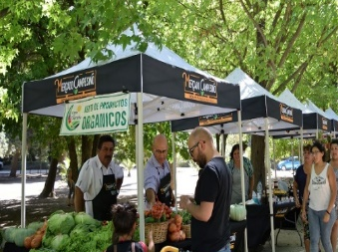
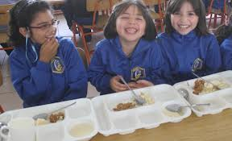
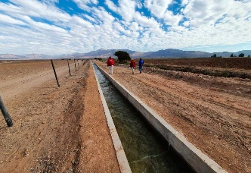
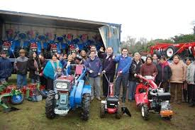
La estrategia de trabajo con la agricultura famliar
Se trata de un problema de inversión (oferta)
Nueva distinciones en políticas públicas:
Programas de bajo costo versus programas de alto costo
Conceptos de “soluciones endógenas” (IICA) y de “soluciones de bajo costo” o “actividades autónomas y recursos propios” (CEPAL)

Slide 8
Actividades Autónomas y Recursos Propios (AA-RP)
“Al diseñar un programa de alcance público hay que asegurarse de haber aprovechado todos los liderazgos locales, así como todos los recursos propios que puedan servir para reducir su costo, elevar su calidad y sus posibilidades de impacto”
Para potenciar su impacto las AA-RP deben ser combinadas con las tecnologías digitales, los conocimientos científicos avanzados y las políticas públicas que provienen de entidades extra-territoriales.

Slide 9
Aprender a ver
CATEGORIA | DESCRIPCIÓN
AMBIENTE CULTURAL, INSTITUCIONAL Y REGULATORIO | Identidad sistémica: como factor de autoorientación de territorios, cadenas productivas, asociaciones y empresas; identidad regional: mitos, historia, relatos, cultura, gastronomía, estereotipos positivos, orgullo local, niveles de confianza mutua, esperanzas, expectativas.
 | Activos inmateriales y otros intangibles: prestigio, reputación, marcas, sellos, certificaciones, rankings, premios, fiestas tradicionales y otros eventos, cuotas de mercado.
 | Sistemas de información (incluyendo ideas, memoria organizacional, fragmentos o componentes de sistemas, resultados de proyectos, pequeños experimentos). Utilización de soluciones del tipo “second best”.
 | Estudios, inventarios y diagnósticos temáticos: bases de datos, investigación agronómica, estudios patrimoniales, catastros de proyectos, inventarios de biodiversidad, estudios de branding.
 | Recursos aportados por actores globales, externos al territorio: empresas, ONG, fundaciones, fondos sociales, prestadores (formales o informales) de servicios.
 | Activos de otras instituciones locales (incluyendo instituciones fallidas, que han dejado de operar y que pueden ser reutilizadas para crear nuevas instituciones): normativas, prestigio, marcas, infraestructura.
 | Capacidades de servicio no utilizadas de los organismos del Estado, bienes fiscales no utilizados, otros activos municipales.
 | Activos no utilizados (equipos, infraestructura, otros) por empresas urbanas (modelo banco de alimentos). Donaciones y/o préstamos
 | Aportes de artistas y otros actores creadores de cultura ligados al territorio, que contribuyen a crear un nuevo universo cognitivo.
 | Redes sociales (Google, WhatsApp, Facebook, otras) para obtener información, vender productos, acceder a financiamiento, hacer consultas, participar en proyectos, generar aprendizaje entre pares, entre muchas otras posibilidades.

Slide 10
Aprender a ver
CATEGORIA | DESCRIPCIÓN
INSUMOS FÍSICOS | Amunas (quechua), menokos (mapuche), puquíos y otras técnicas ancestrales de manejo del agua. Aguas superficiales, aguas lluvias, aguas subterráneas, aguas grises, neblina, otros recursos hídricos.
 | Infraestructura predial y comunitaria, máquinas y herramientas (compra en común, arriendo, préstamos).
 | Desechos industriales de otras empresas (subproductos), que no tienen costos para el donante (y que no se interesa por ellos).
 | Infraestructura, maquinaria y equipos localizados en empresas y otras instituciones.
 | Energía renovable (solar, eólica, hídrica, leña seca...).
 | Productos sanitarios, fertilizantes y otros bioinsumos (preparados en las fincas, agroindustrias y PYMES).
 | Semillas tradicionales, frutos del bosque, plantas nativas, microorganismos y otros insumos y productos asociados a la puesta en valor de la biodiversidad (con sus correspondientes mecanismos de gestión).
 | Biomasa.
 | Activos físicos no utilizados, activos ocultos, que nadie ve. Recursos modestos, trastes, artefactos desechados, retazos de tierra no utilizados, productos o servicios fuera de estándar.
 | Paisajes, sitios históricos, patrimonio cultural, rutas turísticas, parques nacionales, otros lugares de interés turístico.

Slide 11
Aprender a ver
CATEGORIA | DESCRIPCIÓN
FUERZA DE TRABAJO | Fuerza de trabajo propia.
 | Fuerza de trabajo de terceros (clientes, proveedores, voluntarios.)
 | Estudiantes universitarios y técnicos (que realizan prácticas, investigaciones, estudios, diseños de páginas Web, envases y etiquetas, asesorías legales y otros aportes) como parte de su plan de estudios.
 | Aportes de las instituciones que forman parte de los sistemas regionales y locales de innovación.
HABILIDADES | Tradiciones culturales.
 | CONOCIMIENTOS TÉCNICOS Y COMERCIALES, PRÁCTICAS, HABILIDADES, TALENTOS RURALES. CONOCIMIENTOS TÁCITOS Y FORMALIZADOS. CONOCIMIENTOS ANCESTRALES.
 | Capacidad de liderazgo y de trabajo en red. Asociatividad, niveles de confianza mutua.
 | Capacidad de control de iniciativas de alcance público (control social).
CLIENTES / MERCADOS | Contactos locales, clientes, ferias locales, encadenamientos y otro tipo de redes comerciales.
 | Redes desterritorializadas: comunidades étnicas que viven fuera de sus países, que inyectan recursos (remesas) y nuevas ideas en sus territorios de origen, que consumen bienes y servicios locales, y que pueden promoverlos en los países en donde residen.
Fuente: Elaboración propia, adaptado de Baker, T. y Nelson, R. (2005).

Slide 12
Importancia del financiamiento externo: seis líneas complementarias
Créditos accesibles y baratos a través de la banca de desarrollo, bancos privados y cooperativas de micro-crédito (la mejor opción).
Subsidios productivos entregados por el Estado (muy efectivos pero de alto costo fiscal)
Compras públicas. Alto potencial en el sector porque la mayor parte de esta línea de trabajo ya está financiada en los programas de alimentación escolar, hospitalarios y otros equivalentes, ejecutado por otros ministerios sectoriales.
Financiamiento a fondo perdido vinculado a empresas privadas (RSE/Valor Compartido), fondos sociales de inversión, fundaciones, ONG y a otras entidades privados. Tercera fase (post-pandémica), en donde se pasa de la filantropía (RSE) y del core bussines (Valor Compartido), al financiamiento de estrategias colectivas destinadas a evitar nuevos riesgos sistémicos.
Fondos ambientales vinculados al cambio climático.
Proyectos financiados por entidades para-fiscales (largo plazo, independencia ciclo político)

Slide 13
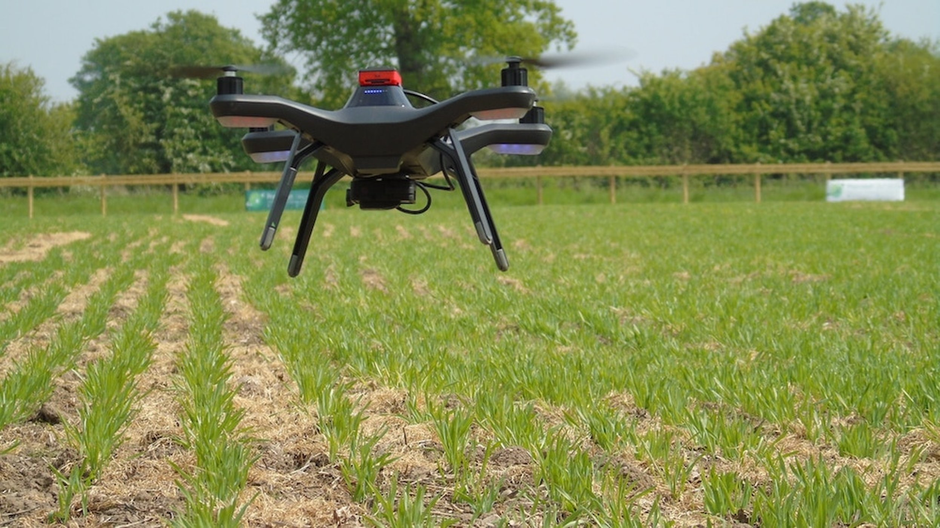
Granja robótica completa su primera cosecha totalmente autónoma – Septiembre de 2017
Hands Free Hectare es una granja experimental gestionada por investigadores de la Universidad Harper Adams, en el Reino Unido
DIGITALIZACIÓN

Slide 14
La digitalización es la nueva globalización
Proceso inexorable: avances en banda ancha y telefonía móvil
Muy rápido (y acelerado por la pandemia): entre el primer y segundo trimestre de 2020, el uso de soluciones de teletrabajo aumentó un 324%, el comercio electrónico un 157% y la educación en línea, más del 60% (CEPAL, 2020).
Muy heterogéneo: rezago del sector rural, y dentro de él, de la agricultura familiar y los territorios más rezagados
Impacto en el empleo: en las remesas, en los ingresos extraprediales…
Permite nuevas formas de colaboración: redes participativas, maquinaria…
Es funcional a la estrategia de “bajo costo”

Slide 15
Acceso a internet en los hogares agrícolas y no agrícolas, 2017/2018
(en porcentajes)
BRECHAS EN CONECTIVIDAD URBANO-RURALES (IICA-BID-Microsoft)
Índice de Conectividad Significativa rural (ICSr) y urbano (ICSu)
71 % de la población urbana cuenta con servicios de conectividad significativa mientras que, en poblaciones rurales, el porcentaje baja a 36,8%
~ 77 millones de pobladores rurales de 24 países de ALC no acceden a una conectividad con estándares de calidad mínimos
USO REGULAR DE INTERNET, DISPOSITIVO APROPIADO, DATOS, VELOCIDAD DE CONEXIÓN
Fuente: CEPAL, Observatorio Regional de Banda Ancha (ORBA) con base en las encuestas de hogares del Banco de Datos de Encuestas de Hogares (BADEHOG).

Slide 16
Digitalización en una zona rural de desarrollo medio de Nicaragua
Acceso a Internet
Apenas 45% tiene acceso (según muestra 30 de 67 productores encuestados)
Apenas 48 % usa las redes sociales (según muestra 32 de 67 productores encuestados)
67% Prefiere el horario de la tarde para comunicarse (según muestra 45 de 67 productores encuestados)
96% Estaría dispuesto a capacitarse por medio de Redes Sociales
Teléfono celular
7% tienen un teléfono celular, según censo de 274 productores (130 de 274)
38% tienen un teléfono inteligente, según censo productores, (50 de 130)
29 % de las mujeres tienen un teléfono celular según censo de productores (38 de 130) y solo 10% tienen un teléfono inteligente (13 de 130).
Principales aspectos limitantes
Mala señal de la red en la mayoría de las comunidades
Falta de energía en algunas comunidades
Aplicaciones cuyas versiones están desfasadas
Dificultad de los productores de más edad para usar las aplicaciones
Falta de teléfonos (especialmente inteligentes)
Fuente: Proyecto Blue Harvest Plus - CRS Nicaragua, 2020

Slide 17
Brasil: Acceso a AT, Internet y riego

Slide 18
¿Cómo superar la brecha digital?
Limitaciones de banda ancha: infraestructura, fondos especiales, agendas, rol MINTIC
Potencial de la telefonía móvil:
Diversos proyectos compiten actualmente para instalar una red de satélites que cubra todos los territorios del mundo para llenar sobre todo brechas de redes móviles (Kuiper - Amazon; PoitView Tech - Facebook; Starlink - SpaceX).
Estos proyectos tienen el año 2022 como plazo para estar operando y se espera que entregarán conectividad (soluciones finales) a algunas de las localidades más apartadas del planeta.
Estas prestaciones implicarán un avance, aunque los dispositivos móviles sólo posibilitarán la entrega de un servicio mínimo, que probablemente se irá ampliando con los años.
SOLUCIONES ENDÓGENAS (IICA-BID-MICROSOFT): IMPORTANTE PRESENCIA DE PROVEEDORES LOCALES DE PEQUEÑA ESCALA (REDES COMUNITARIAS)

Slide 19
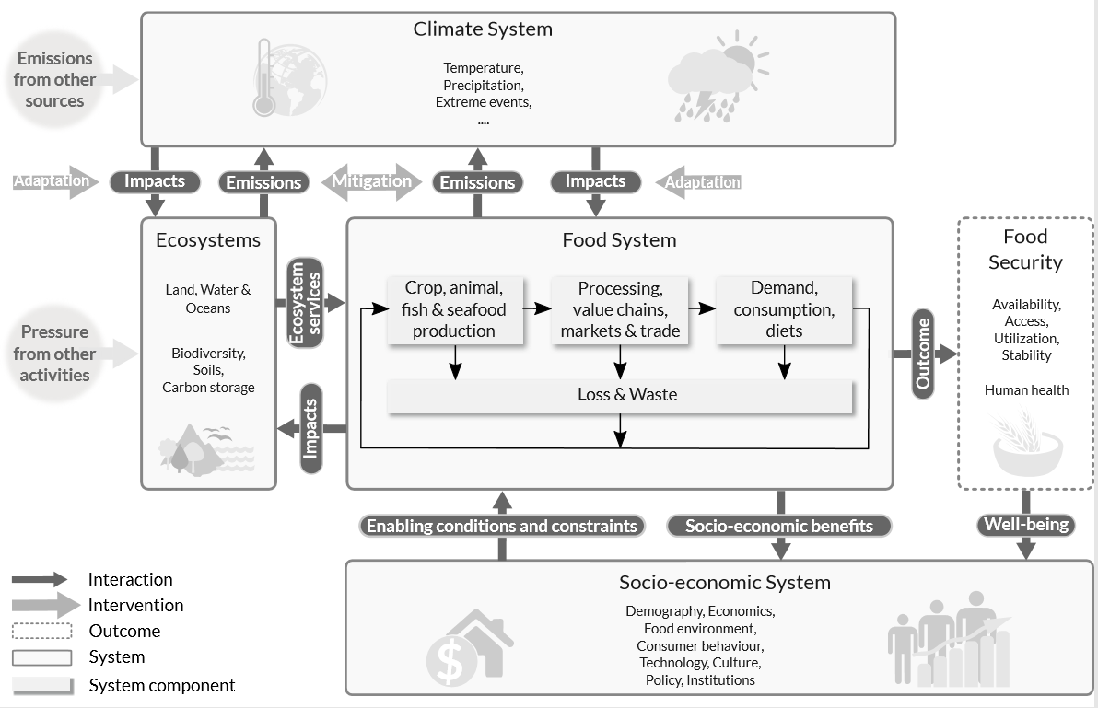
Tendencia: se digitaliza todo el Sistema Alimentario
Operación de plataformas digitales
Sensores
IoT
Robots
Drones
Big Data
Cloud Computing
Inteligencia Artificial
Blockchain
Fuente: OCDE, 2018
Estudio de CEPAL de nivel regional (Sotomayor y otros, 2021)
Estudios de CEPAL en Brasil (Buainain y otros, 2021)
Estudios de CEPAL en El Salvador, Guatemala, Honduras y México (Cruz y Aedo, 2021)
Estudios de FAO en Argentina, Chile y Uruguay (Martínez , 2021)
Fuente: HLPE, 2017

Slide 20
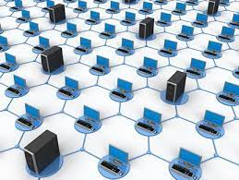
ASISTENCIA TÉCNICA Y DIGITALIZACIÓN

Slide 21
México: uso de plataformas digitales en actividades agroproductivas (1646 encuestas, septiembre 2020)
Objetivo de la plataforma informática | Porcentaje
Para consulta de información agro-meteorológica, de precios y mercado, de plagas y enfermedades | 33,4
Para compra de insumos, maquinaria, equipo y contratación de servicios para la producción. | 8,7
Para venta de productos y servicios de la explotación agropecuaria o empresa. | 5,4
De capacitación, asistencia técnica o autoaprendizaje. | 68,1
De servicios financieros para realizar transferencias financieras, gestión de créditos, seguros de protección y/o ahorro en la explotación agropecuaria o empresa. | 0,9
Fuente: Cruz, S y M. Aedo (2020)

Slide 22
México: Usos del internet para enfrentar las problemáticas ocasionadas por la pandemia por COVID-19, 2020
Fuente: Cruz, S y M. Aedo (2020)

Slide 23
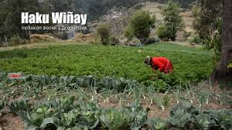
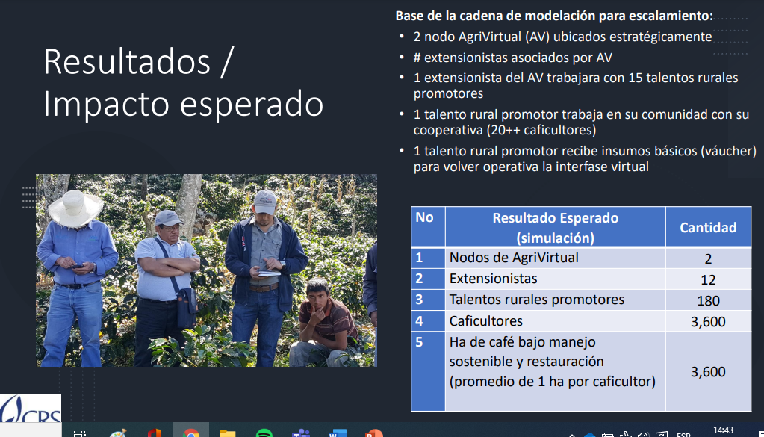
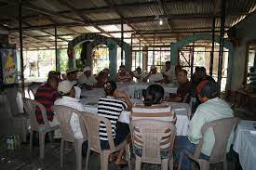
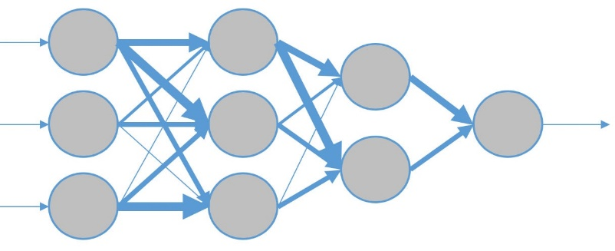
Extensión horizontal, Grupos Whatsapp y Agencias Virtuales
Fuente: ETC Andes (2016). Estudio de sistematización de la experiencia de ejecución de proyectos “Haku wiñay/Noa jayatai”. FONCODES, Perú.
Fuente: CRS (2021) AgriVirtual%20propuesta%20CRS-PROCASUR-CEPAL_marzo29.pdf
Fuente: FUNICA (2017). Programa Campesino a Campesino en Nicaragua

Slide 24
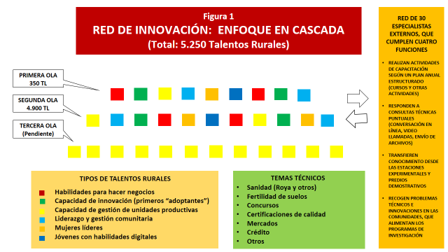
Extensión horizontal, Grupos Whatsapp y Agencias Virtuales

Slide 25
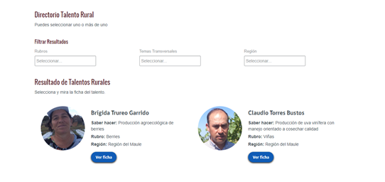

Extensión horizontal, Grupos Whatsapp y Agencias Virtuales
RE-INTERPRETACIÓN DE INDAP: TALENTOS RURALES EN UNA PÁGINA WEB
https://www.indap.gob.cl/talentos-rurales/ver-directorio

Slide 26



Extensión horizontal, Grupos Whatsapp, Agencias Virtuales, Concursos
Fuente: Scarpitta, N. (2019).
agenciavirtual@inta.gob.ar

Slide 27
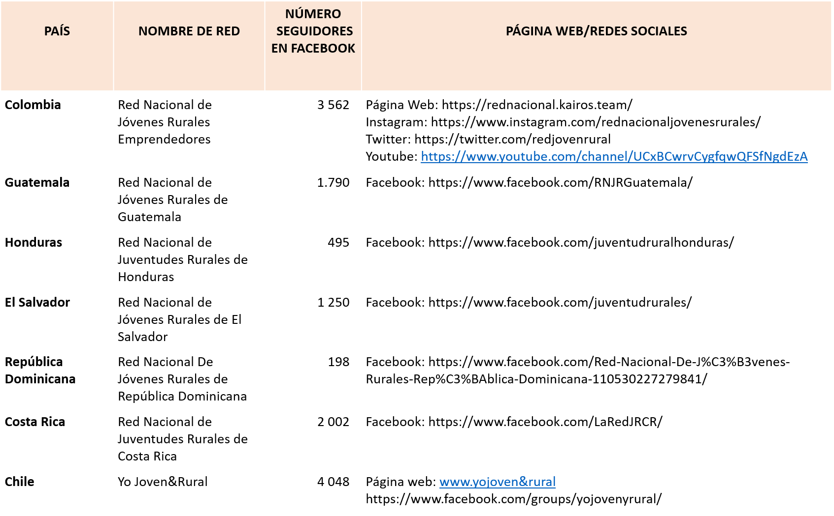
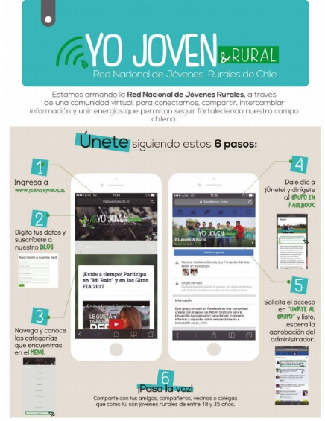

El nuevo rol de los jóvenes
www.allbiotech.org/
Fuente: elaboración propia a partir de datos de PROCASUR

Slide 28
Coordinación estratégica: grupo Think Tank Cacao de Ecuador
(agosto 2018 - octubre 2020)
Articulado al Plan de Mejora Competitiva (PMC) de la Cadena del Cacao.
Compuesto por 244 profesionales, dirigentes gremiales, productores, funcionarios de gobierno, exportadores, industriales, chocolateros (todos participan en forma individual).
Abierto a todos los integrantes de la cadena. Para acceder a él basta el interés en participar y el respeto de ciertas reglas internas mínimas.
Desde la creación del grupo se han intercambiado 8.024 mensajes, casi 500 hipervínculos y más de 1.000 archivos (artículos de prensa, presentaciones PPT, videos, fotos, etc).
El grupo ha jugado un rol relevante para coordinar la respuesta de la cadena del cacao frente a la contingencia provocada por la pandemia. La frecuencia de mensajes aumentó entre 4 a 5 veces después del 15 de marzo de 2020.
Actualmente esta iniciativa está en proceso de institucionalización,
Fuente: Proyecto de cooperación europeo (Asistencia Técnica Internacional para la Reactivación Productiva Post-Terremoto) que trabaja en coordinación con el Ministerio de la Producción, y el Ministerio de Agricultura y Ganadería

Slide 29
MERCADEO Y DIGITALIZACIÓN

Slide 30
ESCENARIO 1: SEMI ESTRUCTURADO
Productos lácteos
Frutas y hortalizas
Huevos
Pan
Mermeladas
Productos cárnicos
Vino
Ventas en el predio
Otros predios
Abastecimiento adicional
Fuente: Ploeg, van der y otros, 2012

Slide 31
ESCENARIO 2: ESTRUCTURADO
MERCADOS CAMPESINOS
Frutas y hortalizas
COMPRAS PÚBLICAS
Productos lácteos
Huevos
MERCADOS MAYORISTAS
Pan
Mermeladas
ENTREGAS A TRAVÉS DE INTERNET
Productos cárnicos
EXPORTACIONES
Vinos
Ventas en el predio
TIENDAS MUNDO RURAL
Otros predios
Abastecimiento adicional
Fuente: Adaptado de: Ploeg, van der y otros, 2012

Slide 32
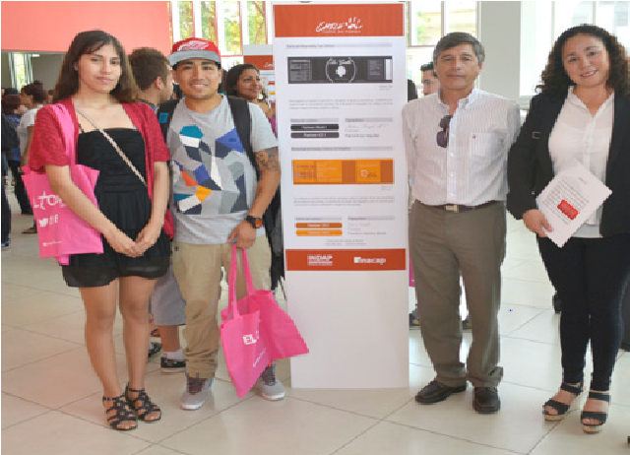
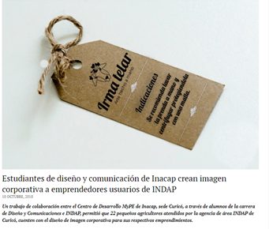


Preparar la oferta
PRODUCTIVIDAD
CALIDAD
OPORTUNIDAD
DISEÑO
MARKETING
“CHILE, SUEÑOS DE CAMPO”: EJECUTADO POR INDAP E INACAP, EN DONDE 54 ESTUDIANTES EN PRÁCTICA DE SEGUNDO AÑO DISEÑARON ETIQUETAS PARA PRODUCTOS PROCESADOS, MONITOREADOS POR SUS PROFESORES. EXPOSICIÓN DE FIN DE CICLO.

Slide 33
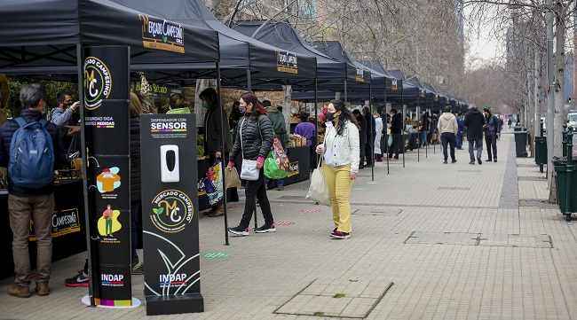
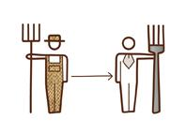
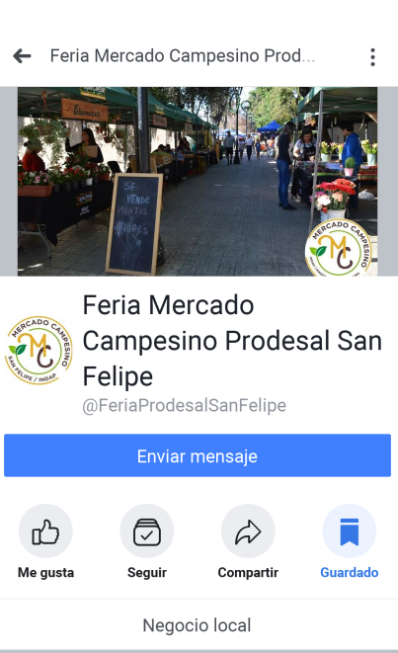
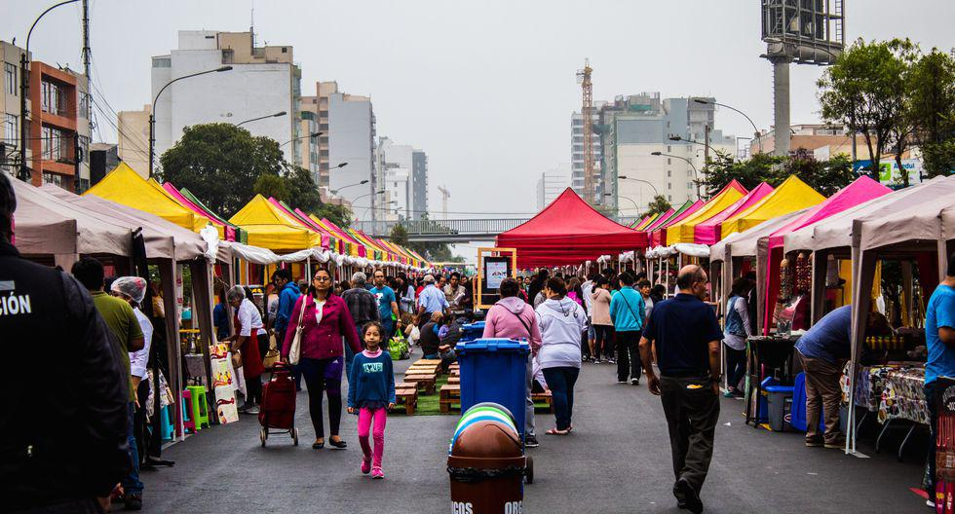


Abrir canales presenciales (espacios de mercado; marketplace)
Mercado presenciales: Costo de entre ~ US 1.000 a 5.000
Bajo escalamiento productivo: apícola; pecuario; flores, hierbas medicinales, estimulantes y especies; frutas y/o hortalizas; vinos y/o licores; turismo y/o artesanías; alimentos procesados
Relativamente fáciles de gestionar
Estudio en Chile de FIA-PRODEMU, 2021: (1.064 encuestas)
Presencia mayoritaria de mujeres (76,5%)
65,1 % hace ventas por internet
Resultados:
23% obtuvo ingresos bajo U$ 236 por mes
58,5% entre U$ 236 y 625
18,5% sobre U$ 625 mensual
CHILE: PRODUCTORES QUE PARTICIPAN EN MERCADOS CAMPESINOS SE CAPACITAN EN MANEJO DEL COVID-19
PERÚ: AGROFERIAS EN LIMA

Slide 34

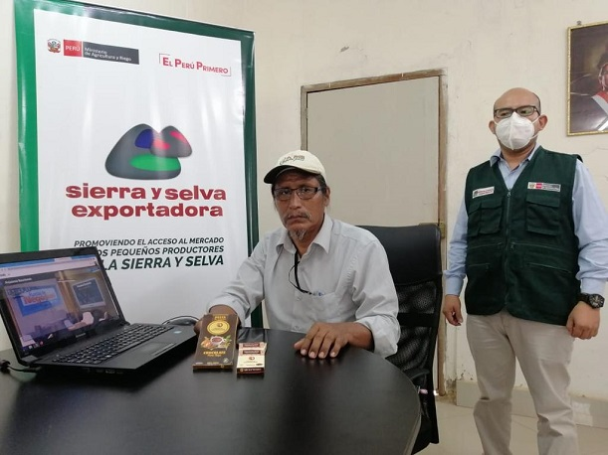
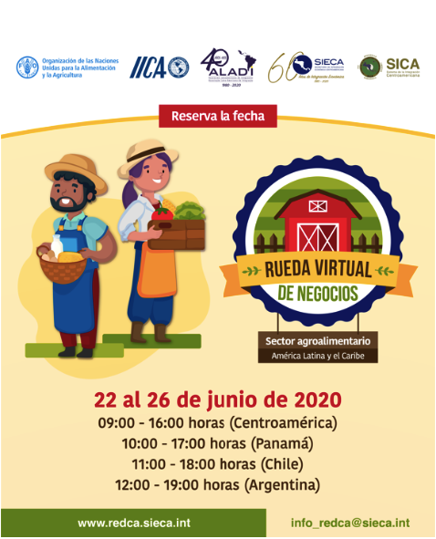

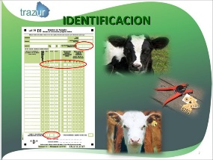



Mercadeo digital: ruedas virtuales de negocios (mayoristas)
También trazabilidad y certificaciones

Slide 35
Mercadeo digital: tiendas virtuales en Brasil
INICIATIVAS CREADAS PARA FOMENTAR EL COMERCIO VIRTUAL ENTRE PEQUEÑOS PRODUCTORES Y EL CONSUMIDOR FINAL POR MEDIO DE PLATAFORMAS DIGITALES
Fuente: Buainain y otros (2021)
Localización | Actores | Plataforma | Estrategia
Piauí | Productores; UFPI; MPA | Instagram y tienda Virtual - feiracshnb | Uso de Instagram para publicidad y divulgación de la red de productores, además de ventas de productos por medio de la tienda virtual integrada a la aplicación
Sergipe | Productores; PNUD; FIDA | WhatsApp | Creación y fortalecimiento de redes de productores; traslado de productos que no fueron vendidos de un área para otra, optimizando así las vendas y reduciendo el desperdicio
Rio Grande do Sul | Cooperativa GiraSol y cooperativas de la agricultura familiar | Tienda Virtual | Comercialización de los productos realizada por medio de la tienda virtual
Brasil | CNA; SAF/MAPA; CONAB; CEASAS | Tienda Virtual | Integrar pequeños agricultores, cooperativas, supermercados y empresas de logística. Priorización de cadenas de productos perecibles, como frutas, verduras, legumbres, algunos derivados lácteos y embutidos
Bahía | Gobierno del estado de Bahía y Cooperativas | Catálogo Virtual | Integrar cooperativas que trabajan con el sistema de entrega (delivery)
 | Cooperativas del estado de Bahía | Tienda Virtual; Instagram; Facebook | Tienda Virtual para venta de productos de las cooperativas
Mato Grosso do Sul | Gobierno del estado de Mato Grosso do Sul; SEBRAE; SENAR | Tienda Virtual | Plataforma digital (Macunã) para vincular el agricultor familiar con el consumidor final
Santa Catarina | Startup Sumá, productores locales, cooperativas y grandes empresas | Sumá App | Integración entre productores y comerciantes. Posee una base de 1.600 productores vinculados a 10 cooperativas y 100 compradores relacionados como hoteles, bares, restaurantes y empresas de refecciones colectivas
São Paulo | SmartAgro, cria de equinos y bovinos | SmartAgro | Creadores pueden participar, con seguridad, de subastas de equinos y bovinos. La startup facilita todo el proceso de compra y venta, inclusive el período post-subasta
Amazonas | Onisafra, productores rurales y consumidores de productos orgánicos | Onisafra | Integrar productores rurales y consumidores, disponibilizando el servicio de entrega (delivery)
Rio de Janeiro | Club Orgánico y productores rurales de orgánicos | Clube Orgánico | La startup es responsable de la gestión del producto y del productor. Esta aplicación desarrolla la red productiva, buscando mejores precios y productos para garantizar mayor éxito
 | SEBRAE Rio | Terra Nossa Negócios | Integración entre productores y agroindustrias a la red de mercados minoristas, restaurantes y hoteles, para venta de productos. Informaciones dadas a los productores rurales: formalización, emisión de facturas, divulgación de convocatorias de venta, etc.
 | Storm Group, Secretaría de Agricultura del estado de Rio de Janeiro | JAEÉ Market | Focaliza en el contacto con proveedores que producen insumos para meriendas escolares. A través de la página web, el consumidor puede escoger cual opción desea, y recibe los productos higienizados durante el fin de semana
Minas Gerais | Startup Algrano (SUI), EMATER (MG) Asociación de Productores del Alto da Serra | Algrano | Comercialización de café entre productores brasileños y comerciantes/tostadores de cualquier parte del mundo

Slide 36
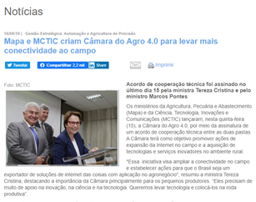
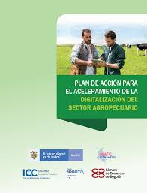
AGENDAS SECTORIALES PARA HACER UNA TRANSICIÓN AGROECOLÓGICA Y PARA IMPULSAR LA BIOECONOMÍA
AGENDAS DIGITALES SECTORIALES
CONCLUSIÓN
AGENDAS PÚBLICO PRIVADAS
Fuente: MCTI - MAPA (2020). Proposta Plano de Ação da Câmara do Agro 4.0 (2021-2024). Brasília, DF.

Slide 37
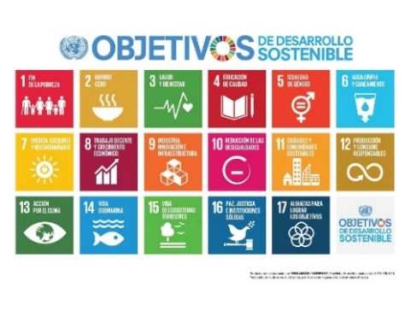
Otras conclusiones
La situación fiscal obliga a un nuevo equilibrio entre Estado, empresas y sociedad civil. Nuevas políticas públicas.
Para hacer la transición hacia modelos productivos sustentables (agroecológicos) hay que focalizar recursos de inversión: soluciones de bajo costo.
Aporte de la digitalización, sobre todo en orientación estratégica, asistencia técnica y mercadeo. Pero incide en todo el sistema alimentario.
Las organizaciones locales deben tener un rol activo en la promoción de estas inversiones (recursos propios).
El Estado siempre juega un rol clave. Importancia de las agendas

Slide 38
Bibliografía
Baker T y R. Nelson (2005). Creating something from nothing: resource construction through entrepreneurial bricolage. Administrative Science Quarterly 50: 329–366.
Buainain, A. P. Calvacante y L. Consoline (2021). Estado atual da agricultura digital no Brasil: inclusão da agricultores familiares e pequenos produtores rurais. Informe de proyecto CEPAL.
Businesswire (2018). COFCO International Joins Initiative to Modernize Global Agricultural Commodity Trade Operations. December 20, 2018.
CEPAL (2020). Universalizar el acceso a las tecnologías digitales para enfrentar los efectos del COVID-19. Informe Especial Nro 7 Covid-19, Santiago.
CEPAL-FAO (2020). Cómo evitar que la crisis del COVID-19 se transforme en una crisis alimentaria. Acciones urgentes contra el hambre en América Latina y el Caribe. 16 de junio, Santiago.
Cruz, S y M. Aedo. (2020). Análisis de las políticas públicas e iniciativas privadas que apoyan el uso de las plataformas digitales por las MYPIMES agrícolas y agroindustriales en México y El Salvador, Guatemala y Honduras. Informe de proyecto CEPAL.
CRS (2021) AgriVirtual%20propuesta%20CRS-PROCASUR-CEPAL_marzo29.pdf.
ETC Andes (2016). Estudio de sistematización de la experiencia de ejecución de proyectos “Haku wiñay/Noa jayatai”. FONCODES, Perú.
FAO (2018). Catalysing dialogue and cooperation to scale up agroecology: outcomes of the FAO regional seminars on agroecology. Propuesta presentada en el Segundo Simposio Internacional sobre Agroecología, realizado en Roma entre el 3 y 5 de abril de 2018.
FIA-PRODEMU (2021). Acceso y uso de estrategias digitales de comercialización de pequeños y pequeñas productores/as agrícolas. Santiago.
FUNICA (2017). Programa Campesino a Campesino en Nicaragua: 30 años innovando con los campesinos. Un modelo de extensión rural participativa.
HLPE (2017). Nutrition and food systems. A report by the High Level Panel of Experts on Food Security and Nutrition of the Committee on World Food Security.
IICA-BID-Microsoft (2020). Conectividad rural en América Latina y el Caribe. Un puente al desarrollo sostenible en tiempos de pandemia. San José de Costa Rica.
MCTI - MAPA (2020). Proposta Plano de Ação da Câmara do Agro 4.0 (2021-2024). Brasília, DF.
MINTIC (2019). Plan de acción para el aceleramiento de la digitalización del sector agropecuario. Colombia.
OCDE TAD/CA/GF (2018). How digital technologies are impacting the way we grow and distribute food, Paris.
Ploeg, J. D. van der, Y. Jingzhong y S. Schneider (2012): Rural development through the construction of new, nested, markets: comparative perspectives from China, Brazil and the European Union, Journal of Peasant Studies, 39:1, 133-173.
Scarpitta, N. (2019). Grupos de discusión por Whatsapp en la regional Este, otra herramienta para hacer extensión. Revista del Plan Agropecuario, N° 171, septiembre 2019, Montevideo.
Sotomayor, O., M. Rodrigues, P. Wander y A. Rodríguez (2021). Digitalización del sistema alimentario de América Latina y el Caribe: estado del arte, tendencias y desafíos. En: CIDES, Ciudad del Saber y FAO. 2021. Sistemas Alimentarios en América Latina y el Caribe: Desafíos en un escenario pospandemia. Panamá. Pp. 199 a 222.
Sotomayor, O., A. Rodríguez, M. Rodrigues, J. Sánchez y P. Wander (2021). Coordinación de actores hoy: nuevas estrategias colectivas para innovar en agrocadenas y territorios rurales (no publicado).

Slide 39

GRACIAS
Octavio Sotomayor
Oficial de Asuntos Económicos
Unidad de Desarrollo Agrícola y Biodiversidad
División de Recursos Naturales
(56-2) 2210-2191
octavio.sotomayor@un.org
www.cepal.org/drn

